Slide 1


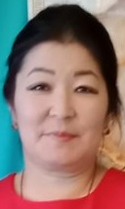
ИНТЕРНЕТ-ПОРТФОЛИО «Воспитатель года -2023» «Я педагог»
Муниципальное бюджетное дошкольное образовательное учреждение детский сад №4 «Сайзанак»

Slide 2

Фамилия: Хертек Имя: Айлан Отчество: Дамдыновна Дата рождения: 08.06.1975 Место работы: МБДОУ д/с №4 «Сайзанак» Должность: Воспитатель Образование: среднее педагогическое Категория: первая Общий педагогический стаж: 26 лет Стаж работы в данном учреждении: 26 лет
Информационная карта

Slide 3
Мое педагогическое кредо
«Чтобы воспитывать ребенка умным и рассудительным, надо сделать его крепким и здоровым»

Slide 4

Девиз: «Здоровые дети- здоровая Тыва!!!»

Slide 5

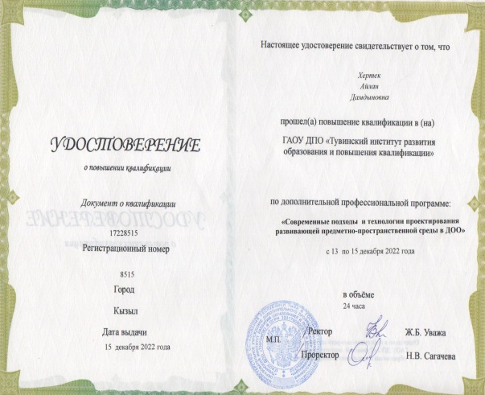
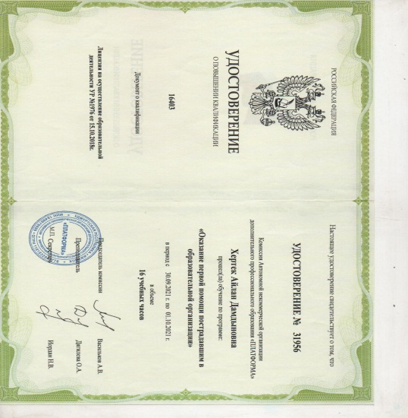
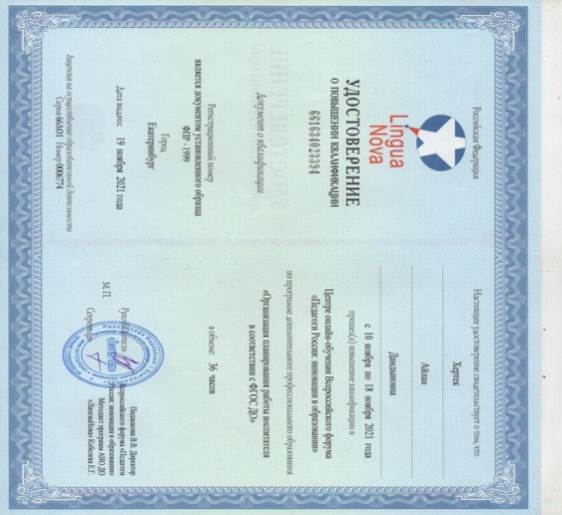
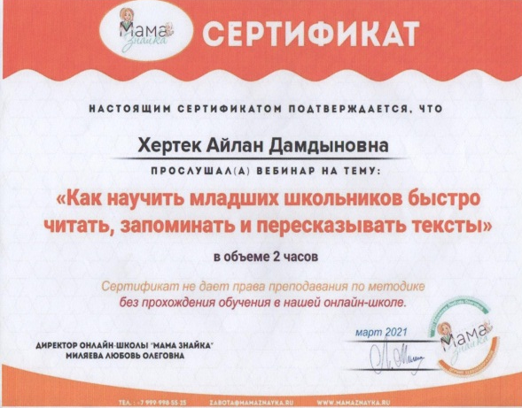
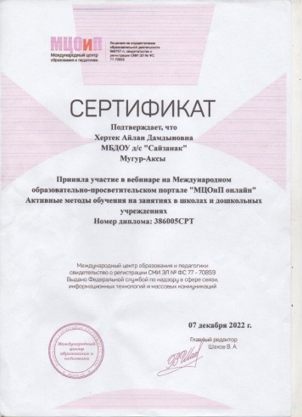
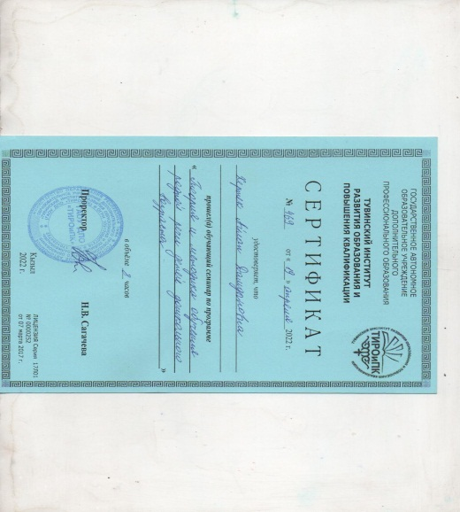
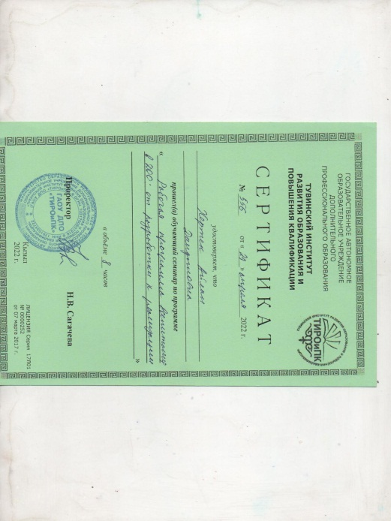
Данные о повышении квалификации

Slide 6
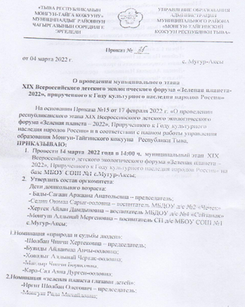
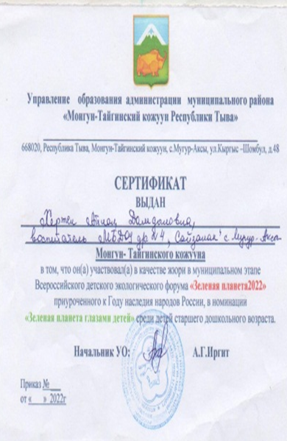
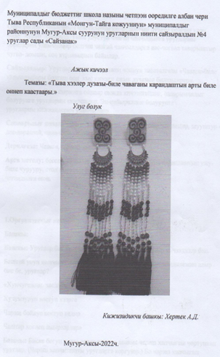
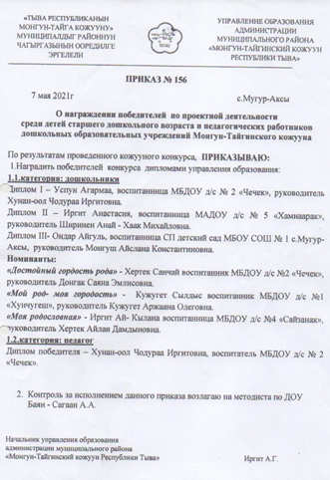


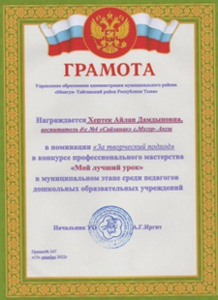
Карта участия воспитателя в методических объединений

Slide 7
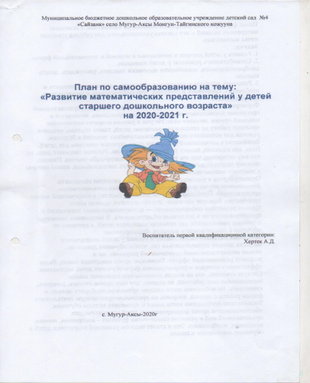
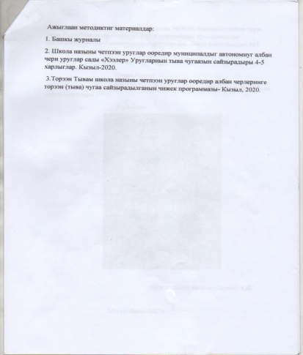
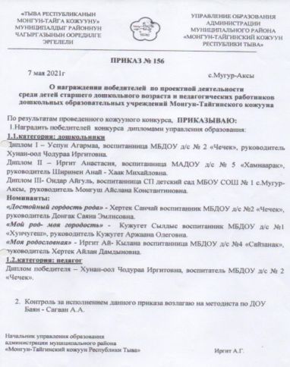
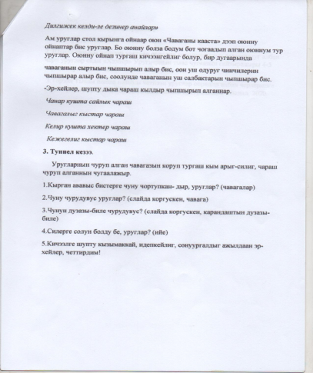
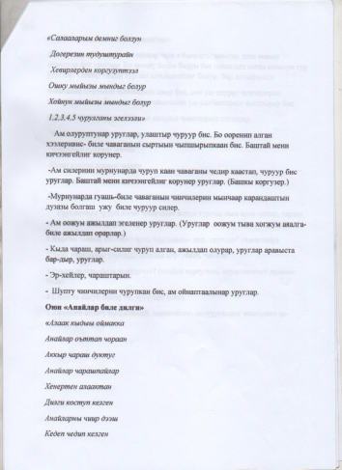
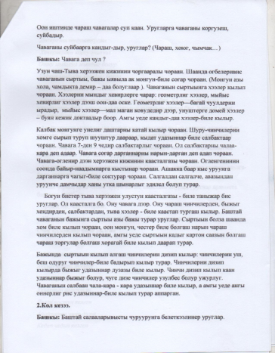
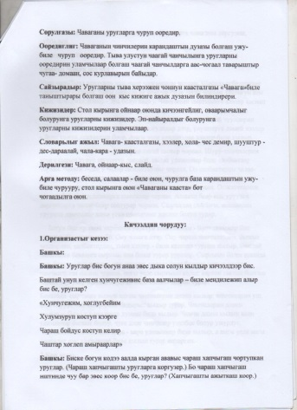
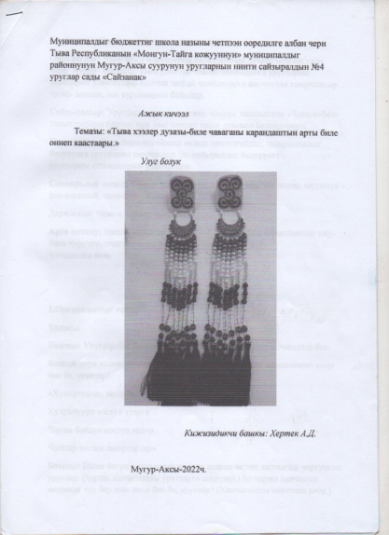
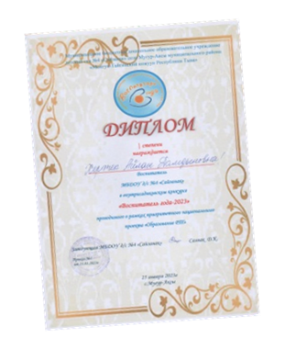
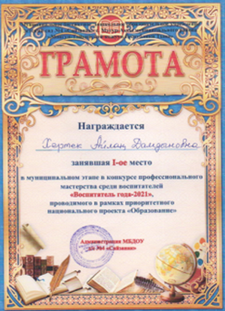
Карта участия в методической работе ДОУ

Slide 8
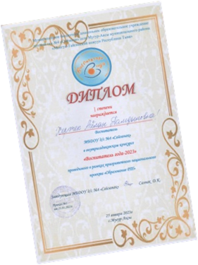
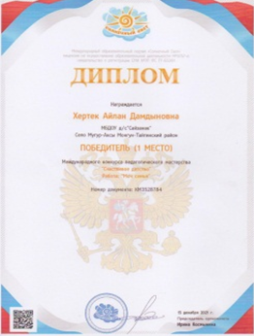


Карта участия воспитателя в конкурсах

Slide 9
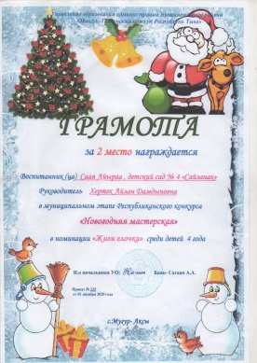


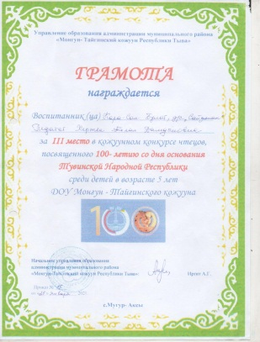
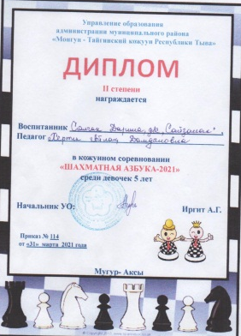
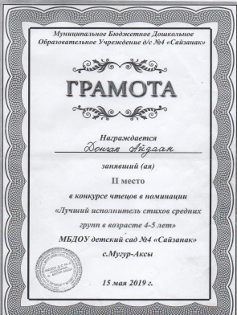
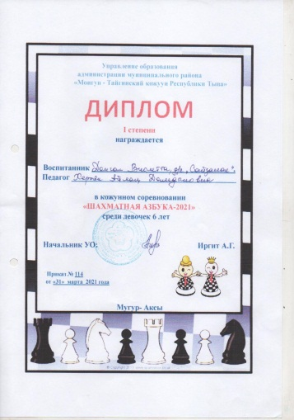
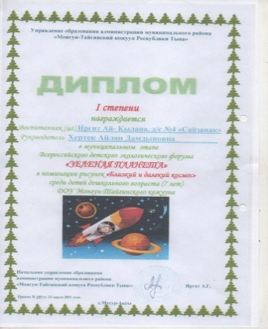
Карта участия воспитанников в конкурсах

Slide 10
Самообразование
«Использование магнитного конструктора в познавательном развитии детей»

Slide 11

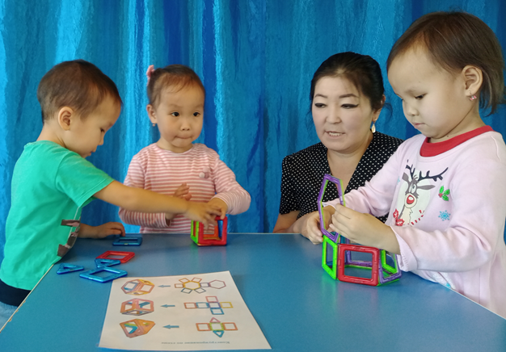
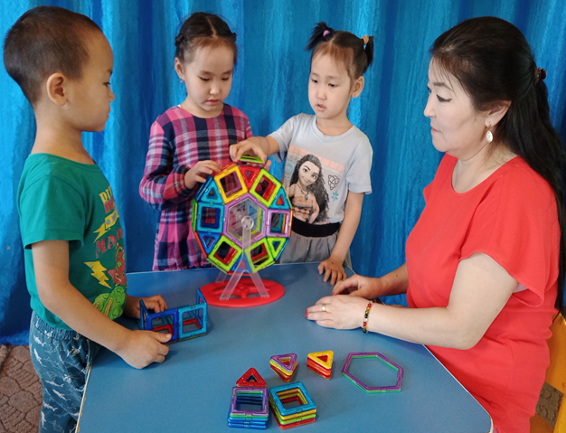
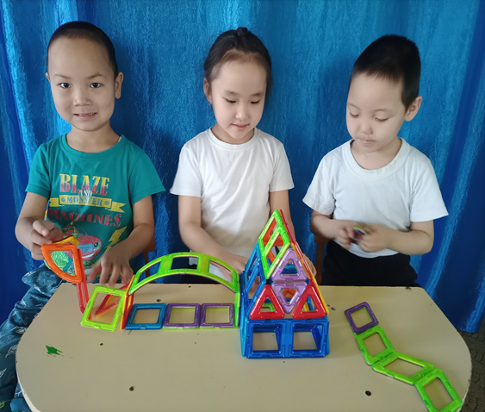
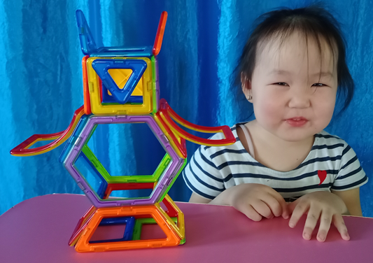

Slide 12
Участие в инновационной деятельности
-Применение ИКТ в образовательном процессе.
-Создание личного сайта в социальной сети работников образования https//nsportal.ru
-В творческих педагогических конкурсах, семинарах.
-Открытые показы педагогической деятельности.
-Самообразование
-Нетрадиционные формы работы с родителями.

Slide 13
Мое любимое хобби - бисероплетение Бисероплетение-это замечательное ,творческое увлечение!

Slide 14
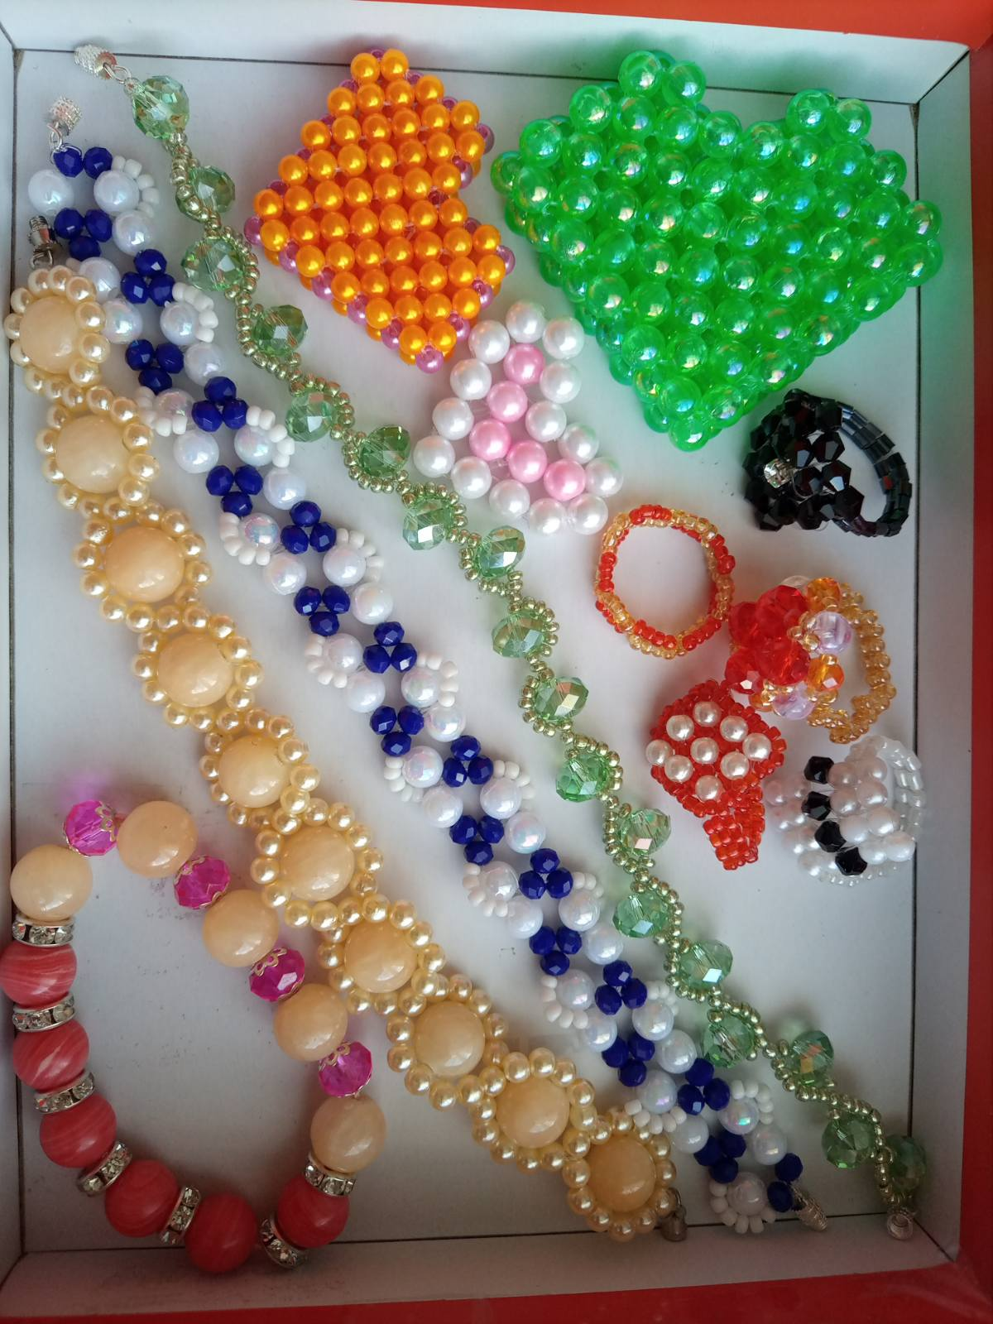
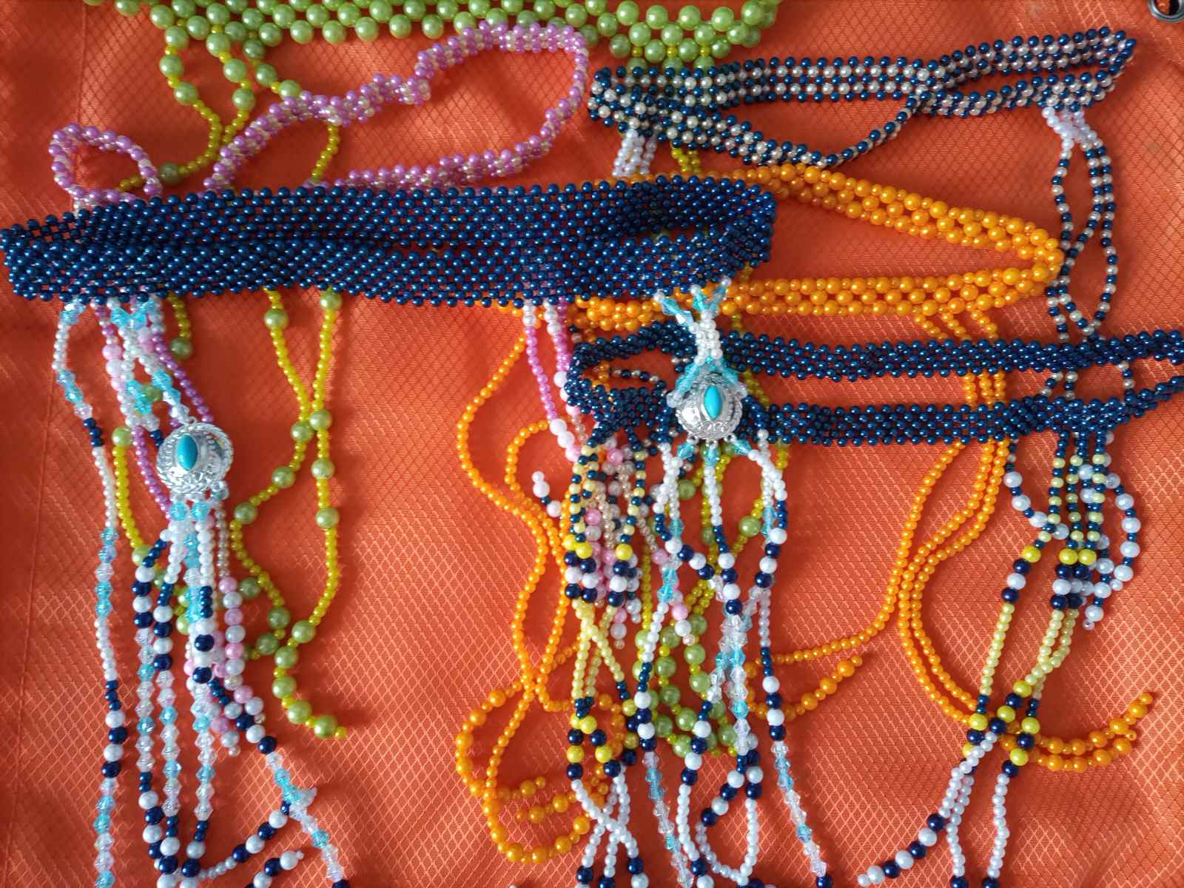
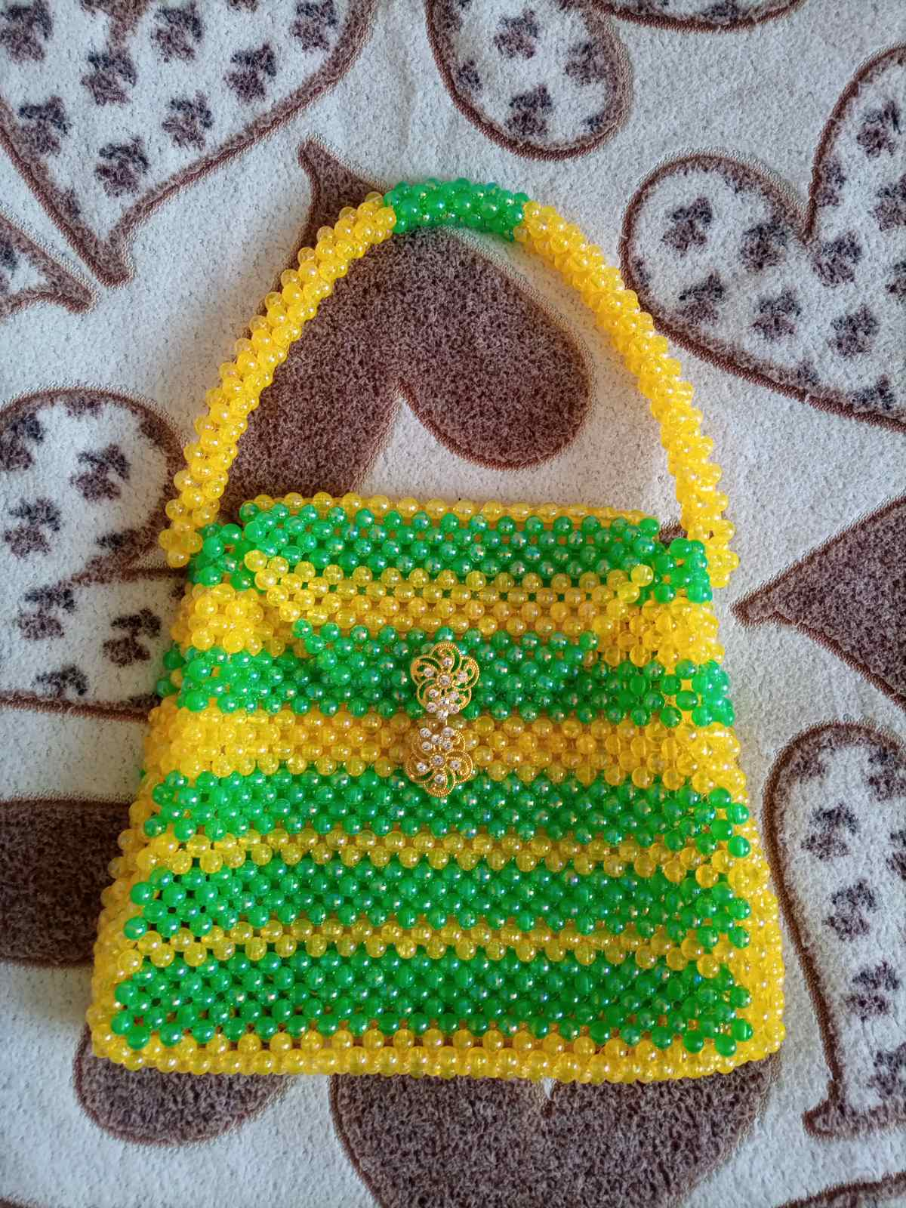
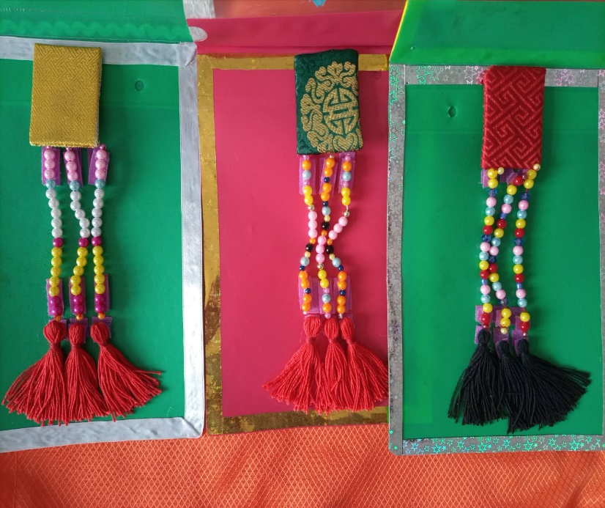

Slide 15

Моя профессия-воспитатель!!!
Нелегкая эта работа
О маленьких детях забота.
Но дети учат нас всегда:
Наивно верить в чудеса,
Что думать, то и говорить,
Чтобы злобу в сердце не таить.
Мириться быстро в страшной ссоре,
Конфетами лечиться в горе!
Обиду быстро забывать,
Учат нас верить, и учат мечтать!
Прекрасная наша работа!
О маленьких детях забота!!!
Ю.В.Волкова

Slide 16
СПАСИБО ЗА ВНИМАНИЕ!

